Slide 1
Distributeur de chlore pour piscine
Présenté par l'équipe FB2
Gianmarco Maggiore - DANIELLA PHEMBA DISONAMA - Éloïse Plante Sabourin – DINE SANKAMAOU – JAMES VALLÉE

Slide 2
Pourquoi c'Est important?
Pourquoi et pour qui?
Offrir aux personnes à mobilité réduite la possibilité d'avoir une piscine
Faciliter l’entretien des piscines
Automatiser la distribution de chlore
Maintenir une bonne concentration de chlore lorsque parti en voyage

Slide 3
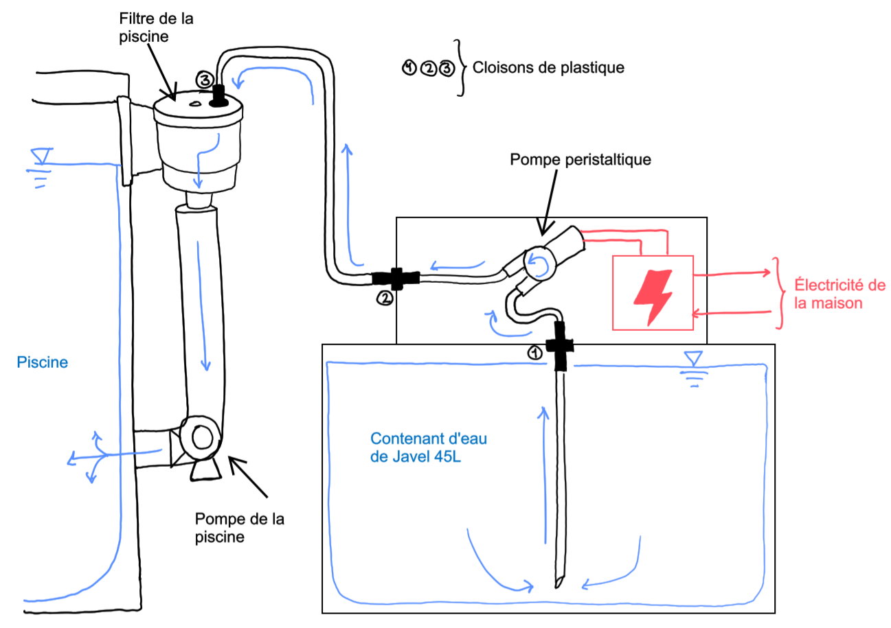
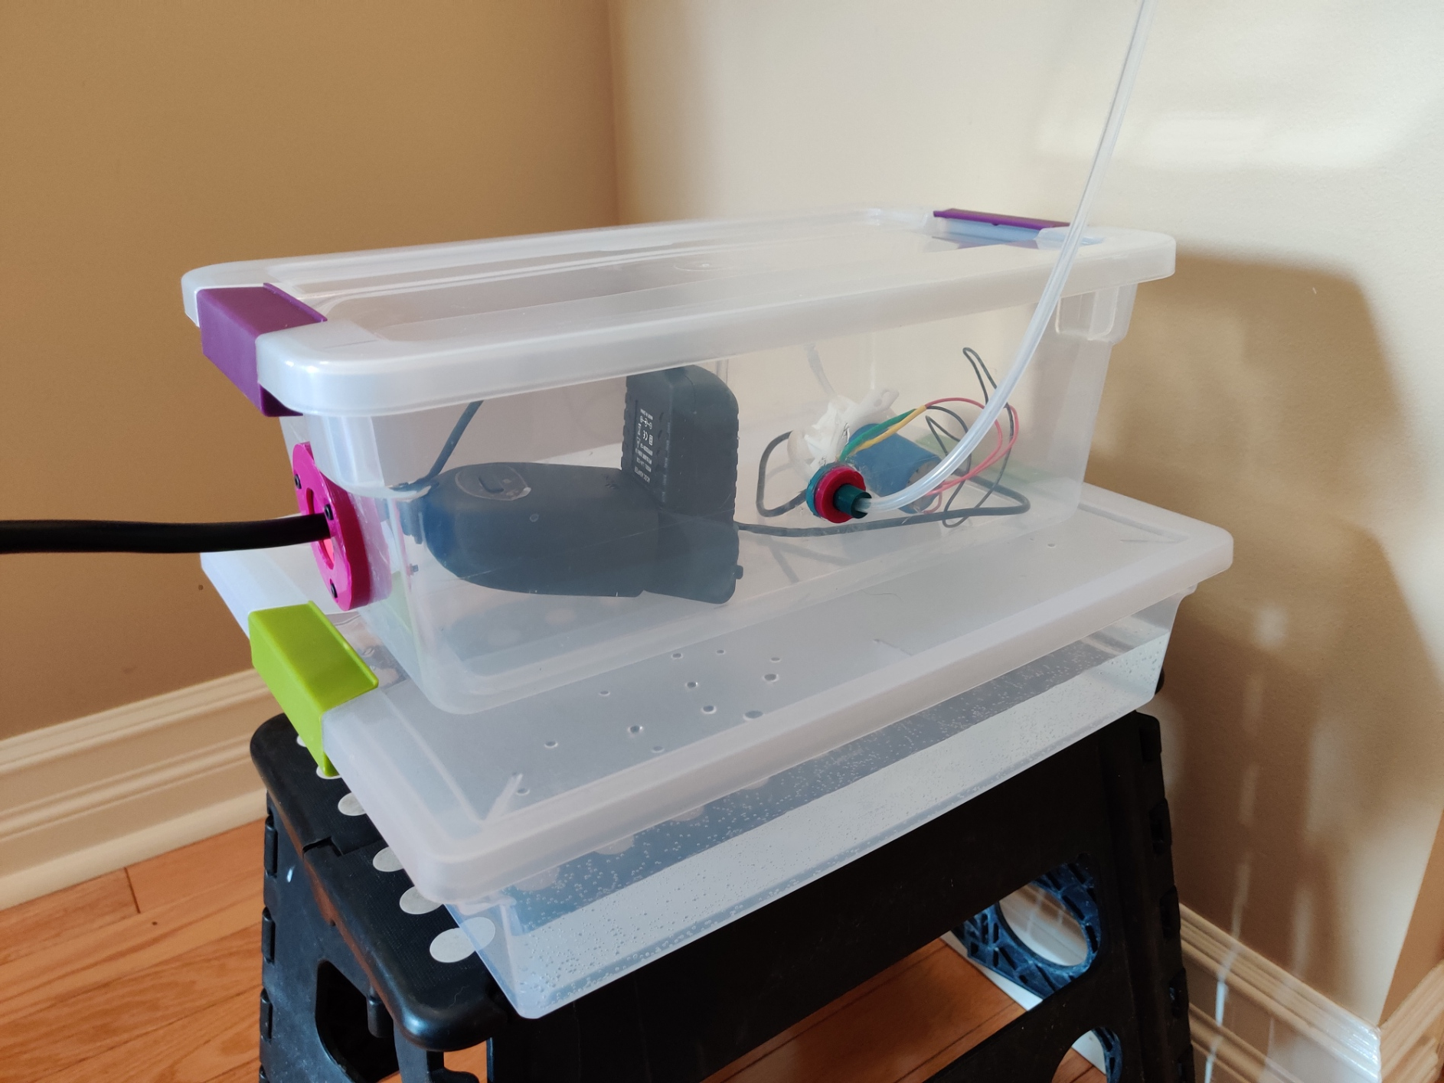
Notre solution
Notre schéma de conception
Notre prototype fonctionnel

Slide 4
Vidéo démonstrative
Fonctionnement et parcours du chlore

Slide 5
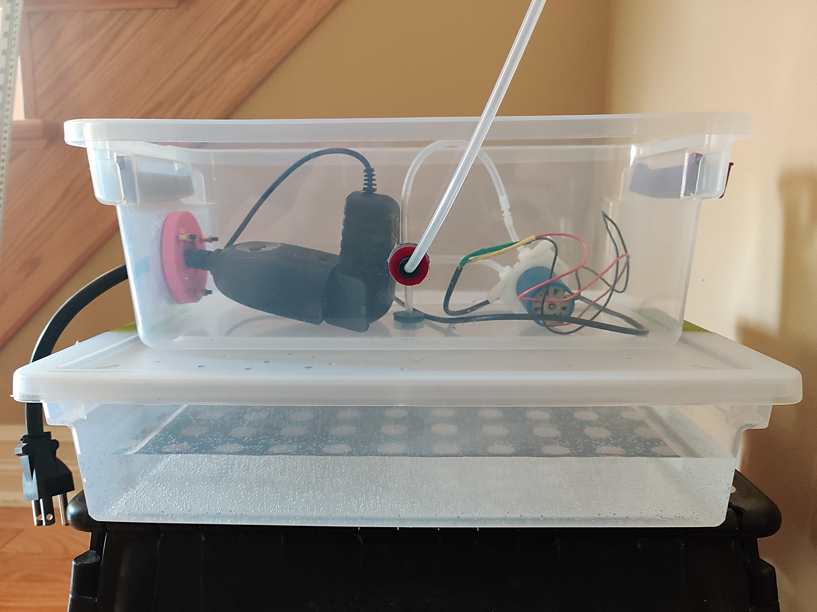
Aspects Clés
Sortie au filtre
Peu de composantes donc fiable à long terme
Connections simples et montage rapide
Respect du budget et coût abordable (80$ après taxes)
Connexion à la rallonge

Slide 6
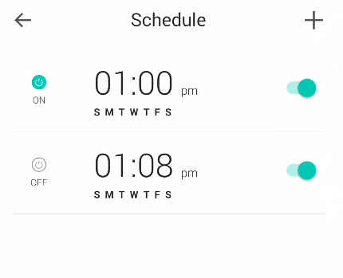
Aspects Clés (suite)
Temps adjustable précis
Facile à contrôler de n'importe où à l’aide de l’application
Distribution précise et contrôlée de chlore
Résistant au froid et aux intempéries
Automatisé pour tous les jours de la semaine
*10 min = +1ppm de chlore dans une piscine de 24 pieds
pour de l'eau de javel standard

Slide 7
MOT de la fin et remerciements

Slide 8
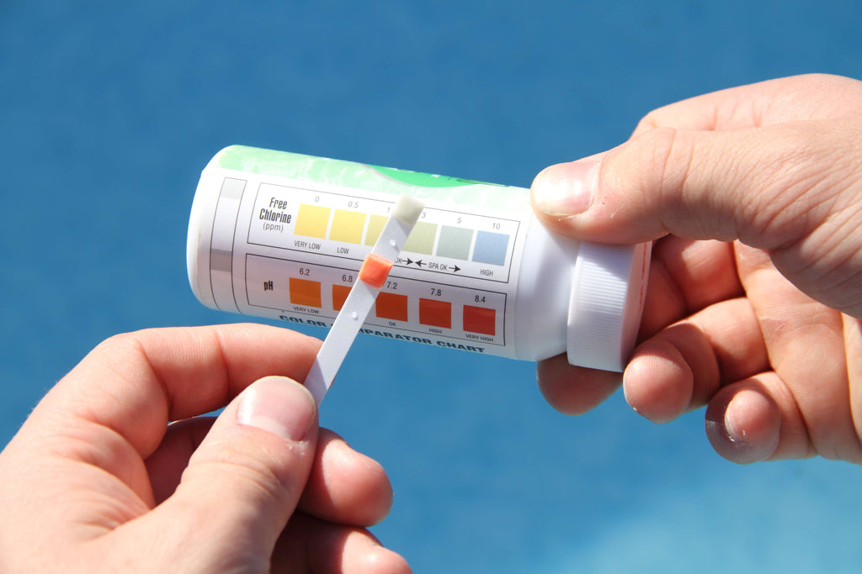
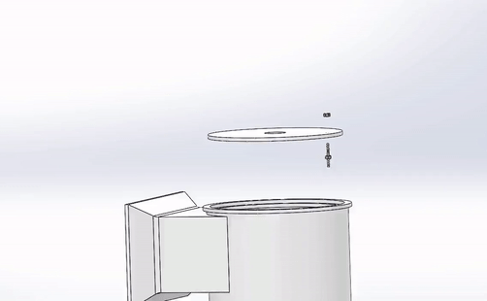
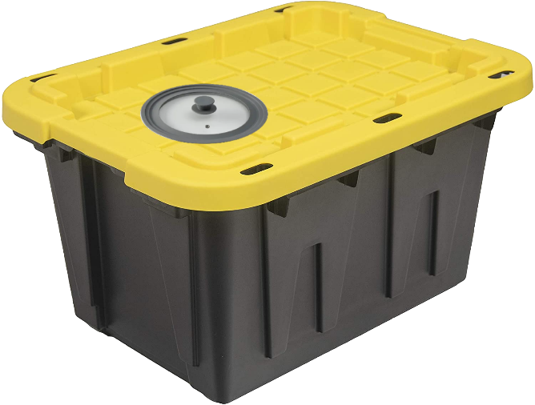
Annexes
Détection du niveau de chlore
Fixation du tube au filtre
Remplissage du contenant

